Slide 1
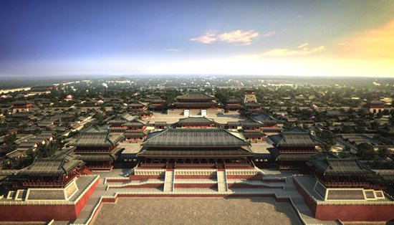
《七年级历史开学第3课》
——第3课 盛唐气象

Slide 2
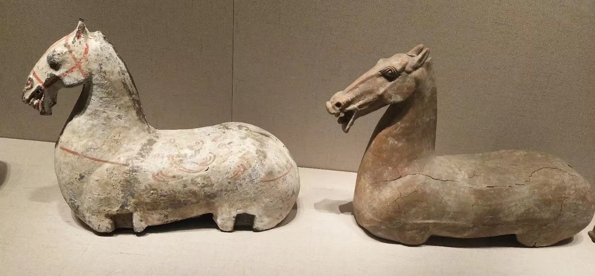
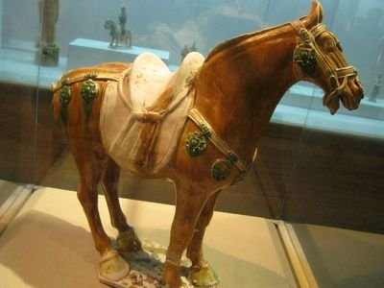
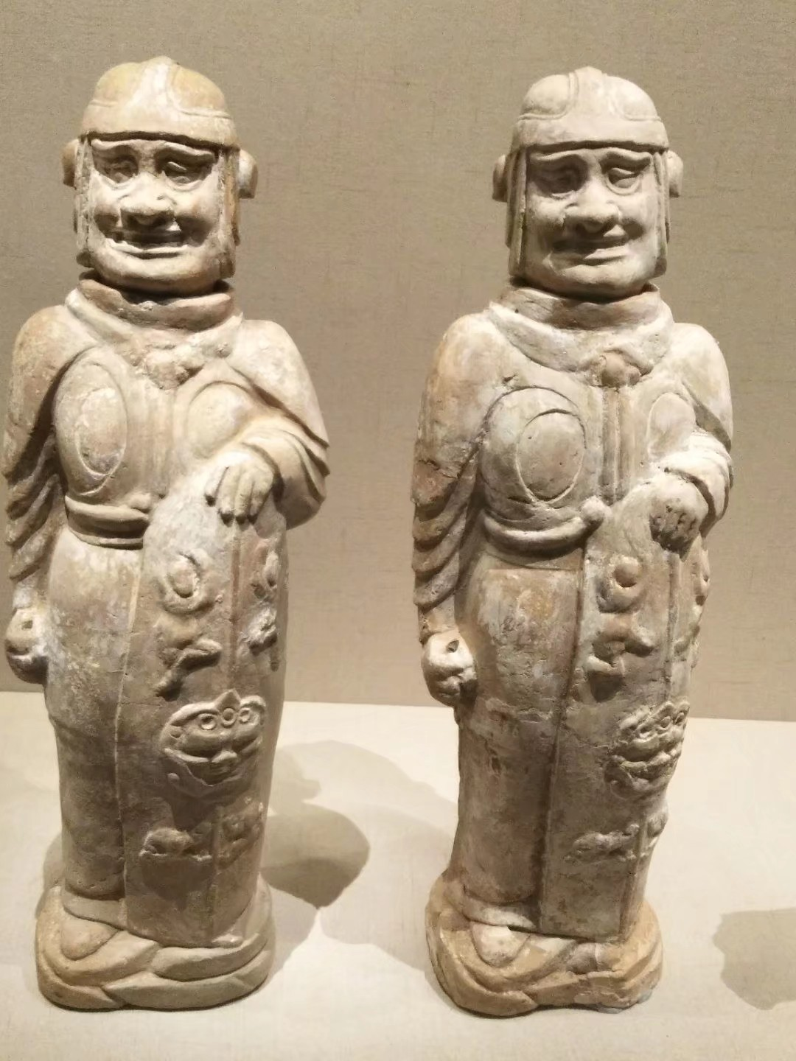
徐州博物馆——“俑秀凝华”展厅
西汉陶马
拙朴凝重
北朝陶俑
粗犷豪放
唐三彩马
雄健昂扬

Slide 3
第一单元隋唐时期：繁荣与开放的时代
第3课 盛唐气象
1、经济繁荣：
2、民族交往：
3、社会风气：
4、多彩文艺：

Slide 4
1、课标要求:
通过经济繁荣、民族发展、开放的社会风气和唐诗盛行，了解盛唐的社会气象。
从文物图片和唐诗中感受唐朝的社会风尚。

Slide 5
快速浏览课本P11-17完成以下问题：（3分钟）
1、唐朝农业、手工业、商业发展的表现？
2、唐朝处理民族关系的措施？
3、唐朝开放社会风气的表现？
4、唐朝代表诗人、书法家、画家及其成就？

Slide 6
一、经济的繁荣
1、农业：
2、手工业：
3、商业：

Slide 7
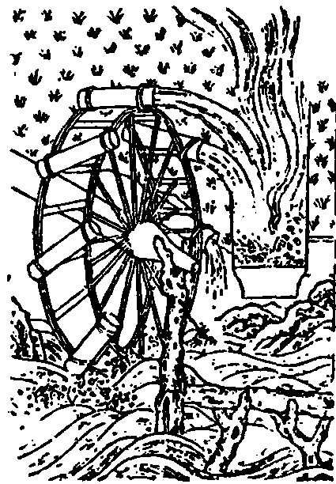
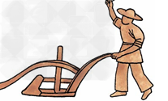
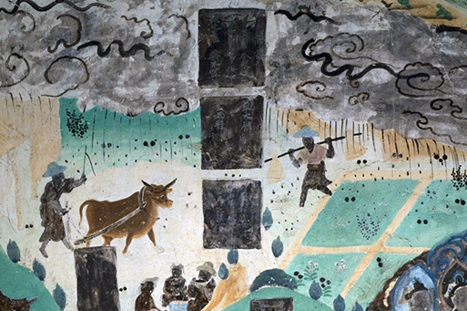
一、盛唐的经济：
垦田：
水利：
工具：
垦田面积扩大
1、农业：
重视兴修水利
曲辕犁、筒车
太宗贞观13年（639年），人口1700万，
玄宗开元28年（755年），人口7695 万
——《中国人口通史》
敦煌莫高窟《雨中耕作图》

Slide 8
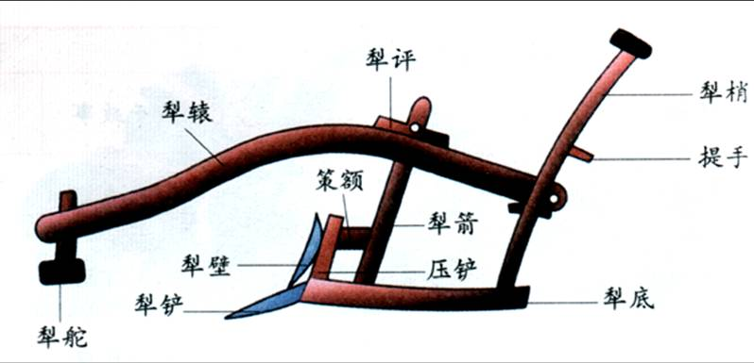
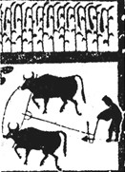
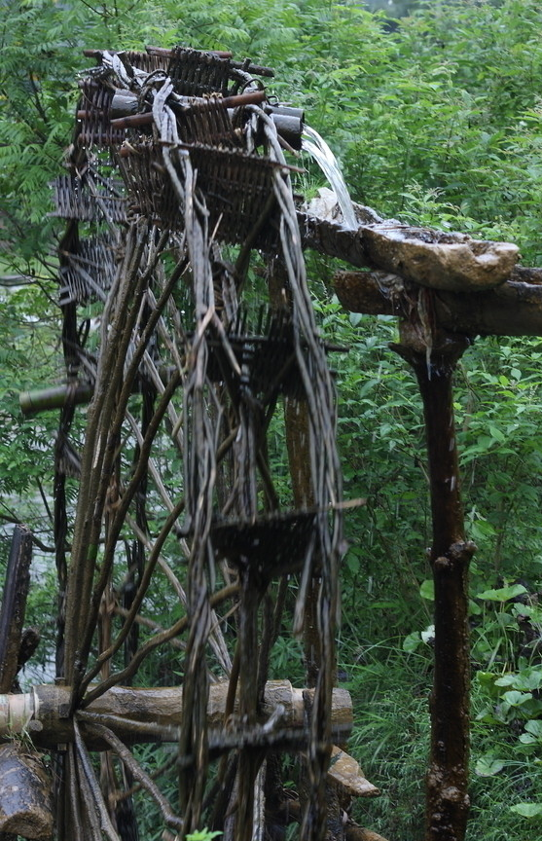
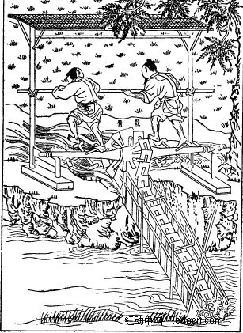
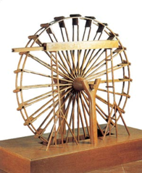
农具的创新：
作用：提高了耕作效率和质量
曲辕犁
东汉画像石犁耕图
杜甫写到“连筒灌小园”，“如纺车，以细竹为之，车骨之末，缚以竹筒，旋转时低则舀水，高则泻水。”
翻车
作用：节省人力，提高效率
筒车

Slide 9
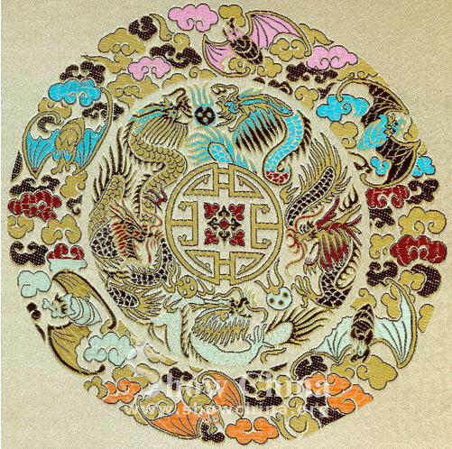
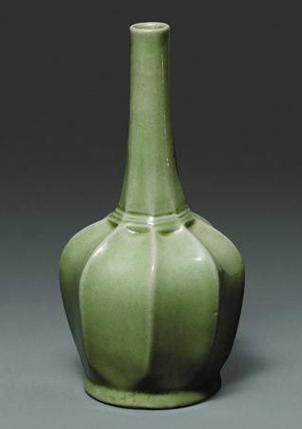
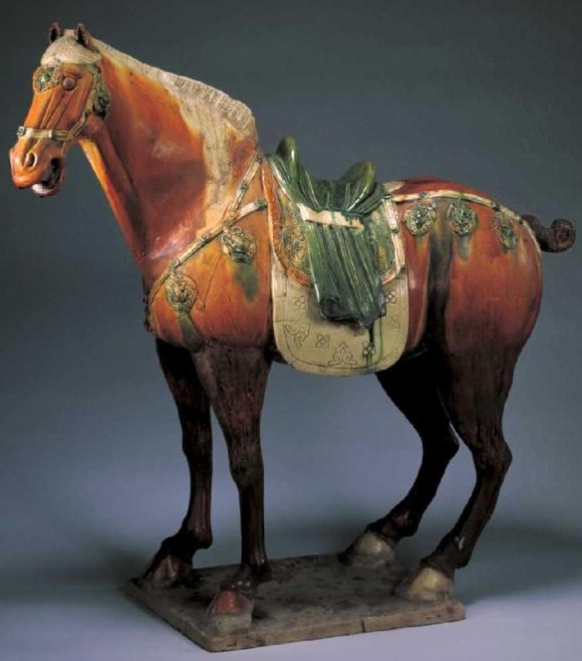
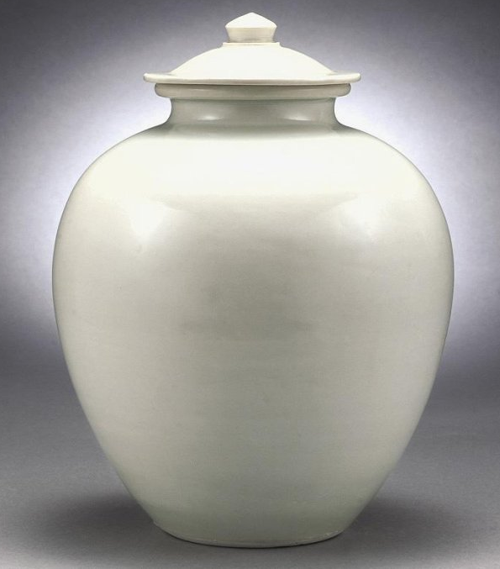
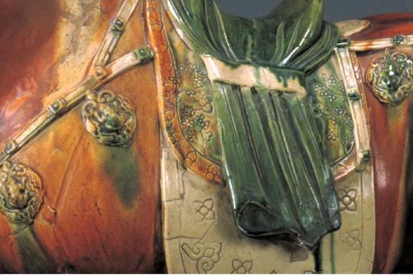
①丝织：
②陶瓷：
蜀锦
濯锦江边两岸花，春风吹浪正淘沙。
女郎剪下鸳鸯锦，将向中流匹晚霞。
——唐 刘禹锡 《浪淘沙》
2、手工业：
南青、北白、唐三彩
九秋风露越窑开，夺得千峰翠色来。
—唐陆龟蒙 《秘色越器》
唐代法门寺秘色瓷
唐代邢窑盖罐和梅瓶
唐三彩 马
越窑青瓷
邢窑白瓷
唐三彩：黄绿白

Slide 10
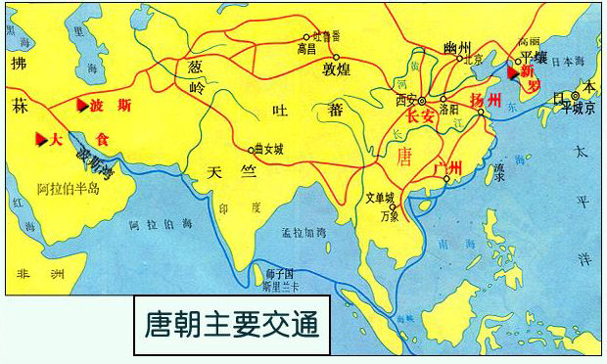
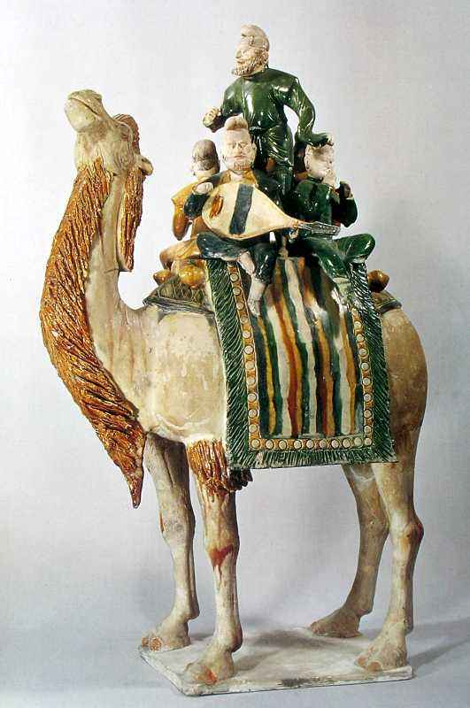
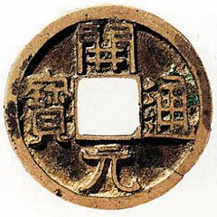
3、商业：
史料实证：
天下诸津，舟航所聚-----弘舸（ge）巨舰，千舳（zhu）万艘，交贸往还，昧旦永日。——《旧唐书∙崔融传》
从图示文献和实物资料中，你可以获得哪些唐朝的商业信息?
1、水陆交通发达
2、商业繁荣
3、开放、国际性
唐三彩骑驼乐舞俑

Slide 11
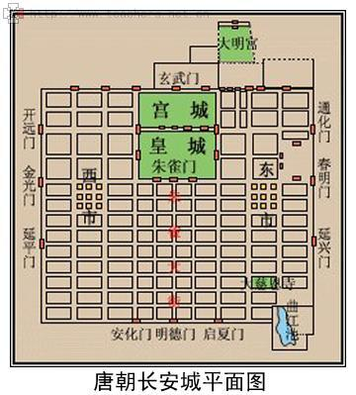
长安：
史料实证：
长安城胡商云集，东市有专供胡商租住的客栈。西市是唐代胡商最集中、数量最多的地方，来自中亚、西亚的许多胡商摆摊设点。
—采编自宋敏求《长安志》
胡服、胡乐、胡舞、胡食流行
“胡姬貌如花 当垆笑春风”
——李白《前有一樽酒行二首》
一座 大都市
国际化
规模 、左右 、 分区
宏伟
对称
坊市
“百千家似围棋局，十二街如种菜畦”—白居易《登观音台望城》

Slide 12
二、民族交往与交融

Slide 13
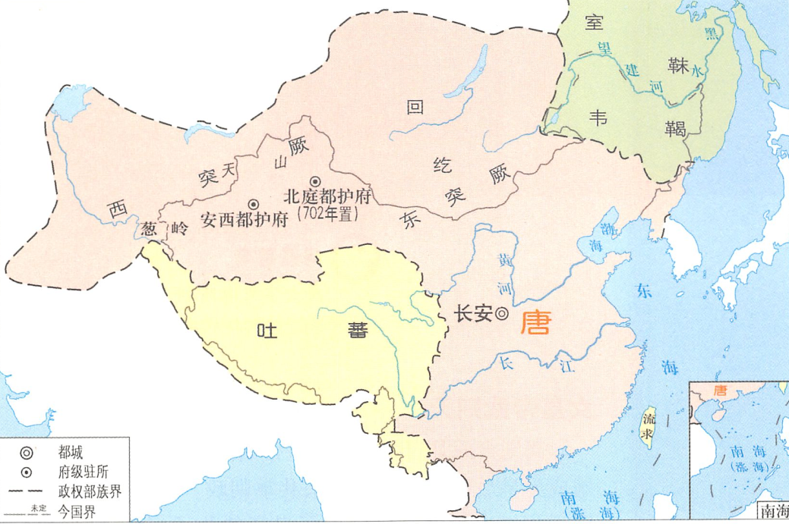
民族政策：
战争、设机构、册封、和亲
时空观念
“降则抚之,叛则讨之”——唐太宗
唐玄宗册封怀仁可汗
mò hé
渤海国
唐玄宗册封渤海郡王
和亲：
唐玄宗册封云南王
南 诏

Slide 14
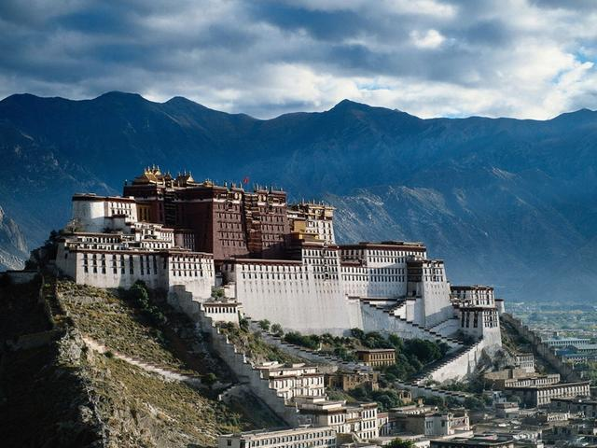
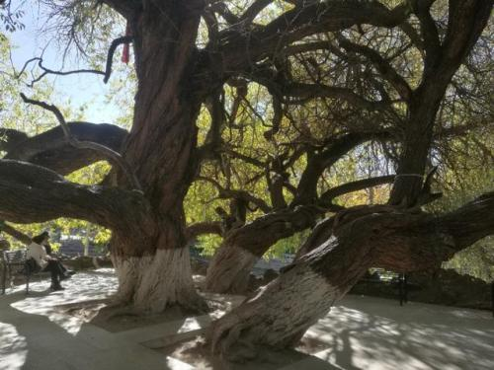
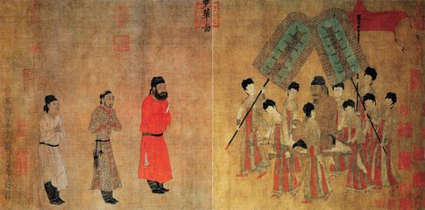
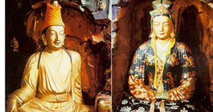
和亲：
史料实证：
布达拉宫的公主柳
布达拉宫
641年，文成公主入藏带去了蔬菜种子，茶叶，丝绸、工艺品，及佛经、医药、历法科学技术方面的书籍。
松赞干布和文成公主

Slide 15
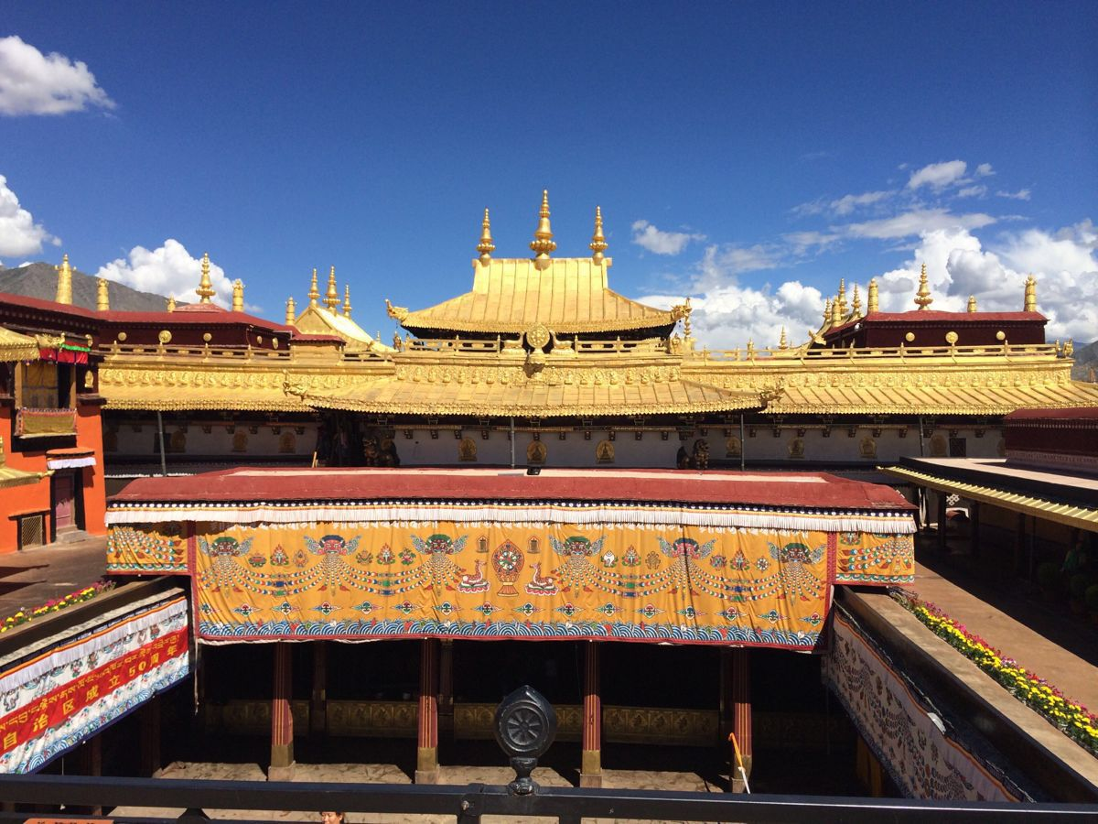
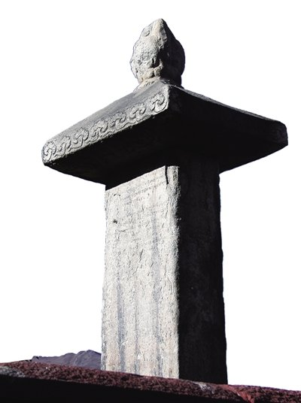
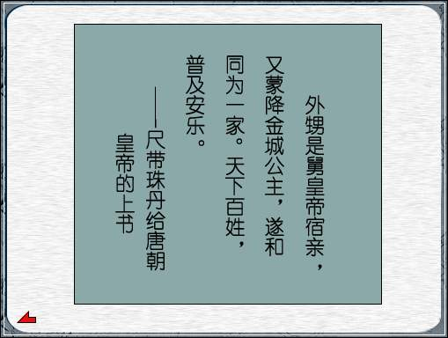
和亲：
史料实证：
拉萨大昭寺
拉萨大昭寺唐蕃会盟碑
唐中宗时： 嫁金城公主给（尺带珠丹）赤德祖赞。
自从贵主和亲后，一半胡风似汉家。
--（唐）陈陶《陇西行》

Slide 16
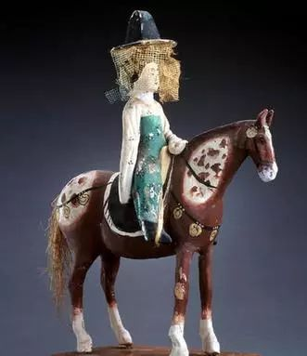
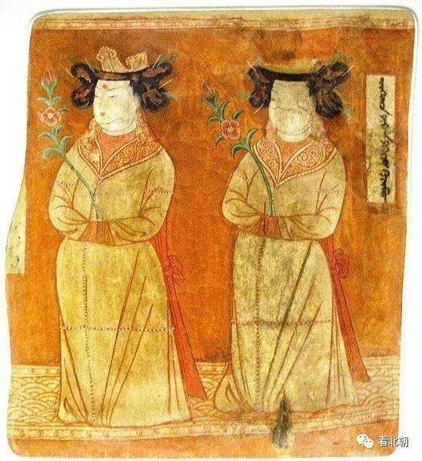
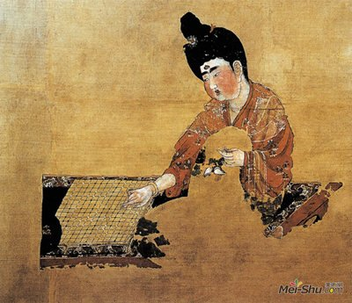
1、唐朝女性地位怎样？
社会开放，妇女地位提高
回鹘衣装
弈棋仕女图
唐代女子骑马雕塑
2、蕃人旧日不耕犁，相学如今种禾黍。——王建《凉州行》
胡音胡骑与胡妆，五十年来竞纷泊。——元稹《法曲》
（1）诗句中的“蕃”“胡”指的是什么？
（2）上引诗句反映出怎样的社会情况？
（1）蕃：古代对外族和外国人的称呼。
胡：对北、西各族称呼。
（2）唐代：少数民族向汉族学习了农耕，汉族学习了音乐、胡妆、骑马技术。
各民族相互影响，不断交融，共同发展。

Slide 17
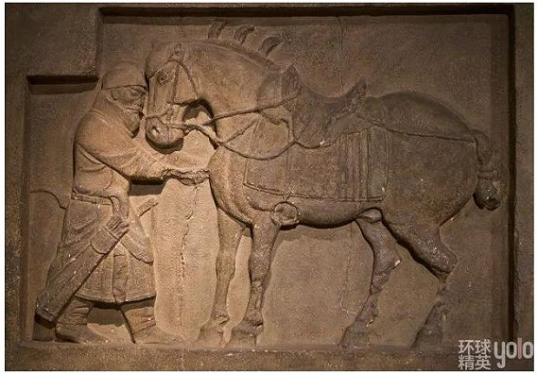
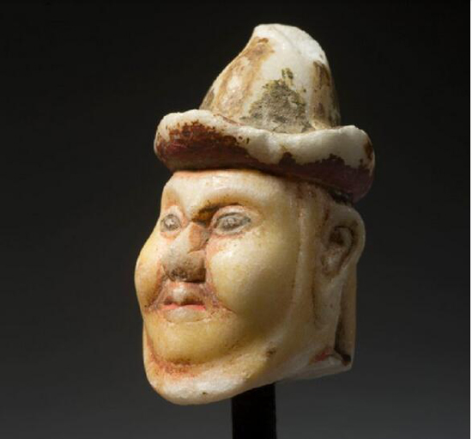
三、开放的社会风气
史料实证：
唐代 石雕胡人头像
昭陵六骏——飒露紫
唐三彩骑驼乐舞俑
开放、充满活力
刚健豪迈的尚武风气

Slide 18
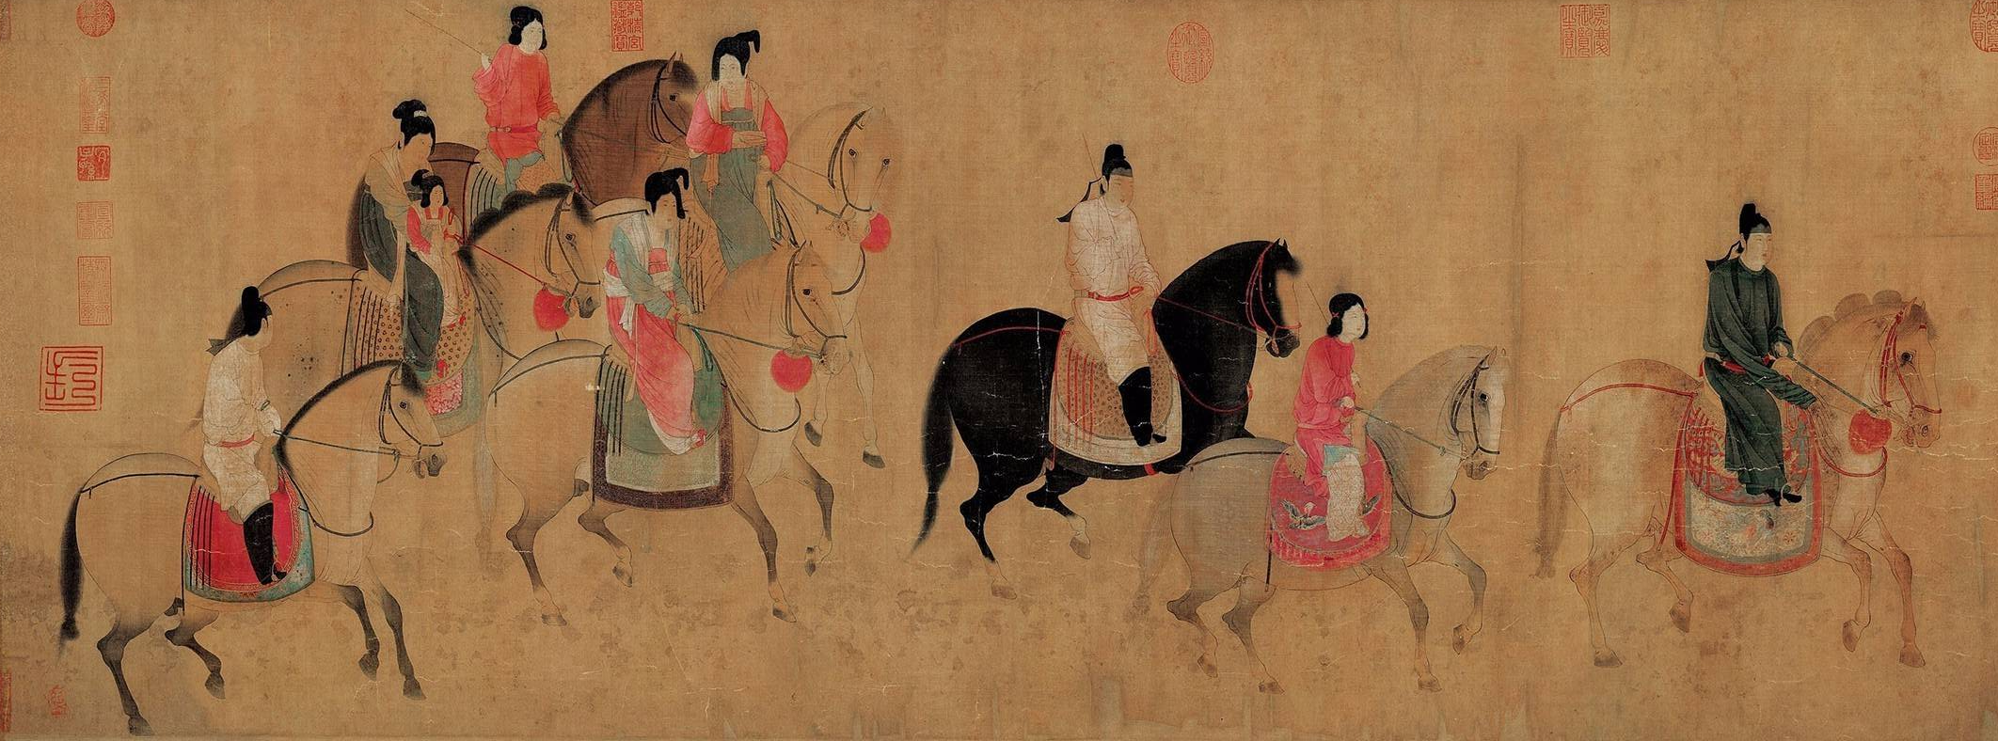
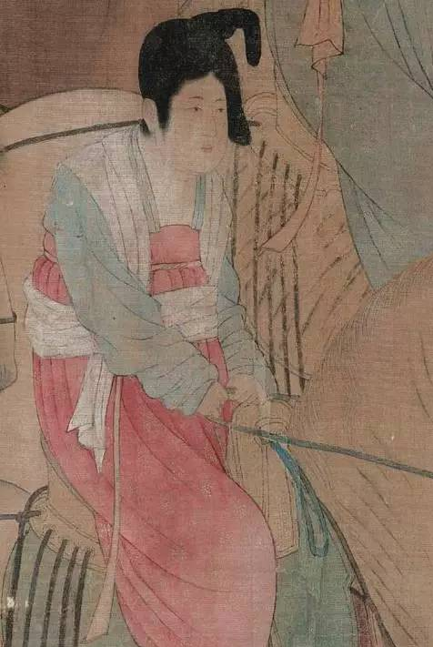
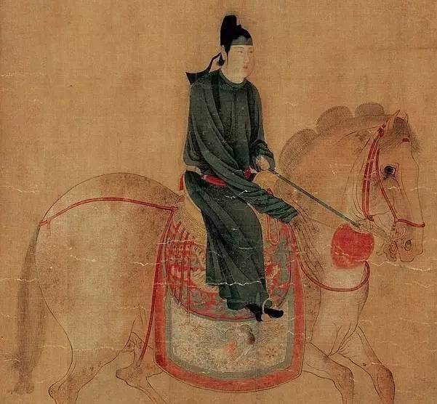
三、开放的社会风气
雍容、自信、乐观的盛唐气象
《虢guó国夫人游春图》唐 张萱
思考：为什么唐朝会形成开放、兼容并包的社会风气？
强盛、自信
民族交融、对外交流
开明宽容的政策

Slide 19
四、多彩的文学艺术
你知道“诗仙”、“诗圣”分别是谁吗？他们为什么会获得这个称号？

Slide 20
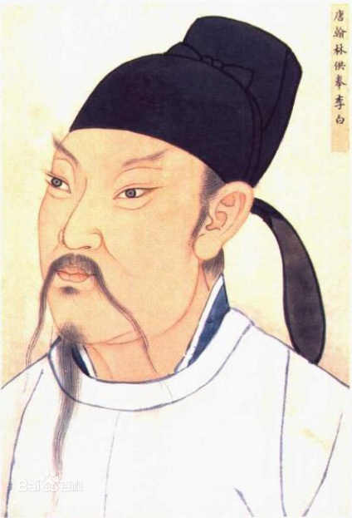
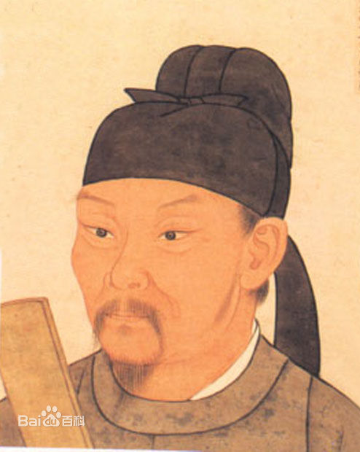
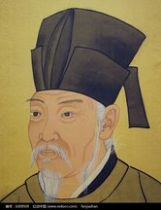
盛唐的诗：
史料实证——以诗证史
大鹏一日同风起， -《上李邕yōng》
危乎高哉！蜀道之难， -《蜀道难》
扶摇直上九万里
难于上青天
昂扬进取、飘逸洒脱
“诗仙”李白
朱门酒肉臭， -《自京赴奉先县咏怀五百字》
入门闻号啕， -《自京赴奉先县咏怀五百字》
可怜身上衣正单， -《卖炭翁》
一丛深色花， -《买花》
路有冻死骨
幼子饥已卒
世上疮痍，诗中圣哲； 民间疾苦，笔底波澜。
淳朴厚重、悲愤凄婉
“诗圣”“诗史”杜甫
心忧炭贱愿天寒
十户中人赋
直面现实、通俗易懂
白居易

Slide 21
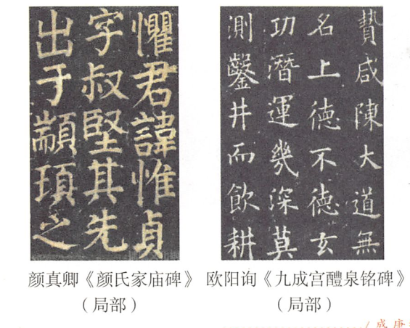
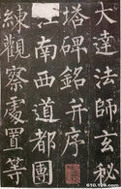
盛唐的书：
你喜欢那种书体？为什么？
“楷书四大家”——”颜柳欧赵”，唐朝占三位。
欧体：笔力险劲
颜体：雄浑敦厚
柳体：方折峻丽

Slide 22
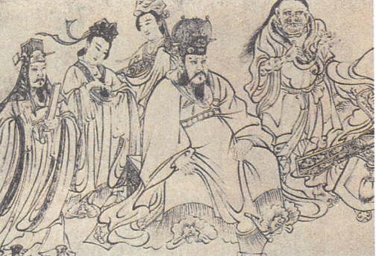
盛唐的画：
吴道子《送子天王图》
阎立本《步辇图》
“画圣”“吴带当风”“吴家样”

Slide 23
经济繁荣
民族交融
盛唐气象
风气开放
艺术多彩

Slide 24
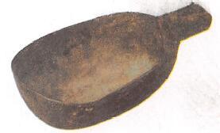
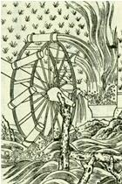
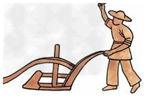
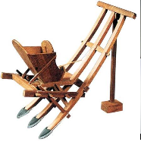
随堂练习：
1、“如纺车，以细竹为之，车骨之末，缚以竹筒，旋转时低则舀水，高则泻水”，材料描述的是（ ）
A B C D
2、白居易的《登观音台望城》写道：“百千家似围棋局，十二街如种菜畦。”诗句描述的是唐朝（ ） A．农业生产的发展 B．丝织工艺的精湛 C．垦田面积的扩大 D．长安商业的繁荣

Slide 25
3、“诗史互证”是研究中国古代历史的一种方法。下列诗句能够补证唐朝中外交往的是 A.自从贵主和亲后，一半胡风似汉家 B.开辟荆榛逐荷夷，十年始克复先基 C.忆惜开元全盛日，小邑犹藏万家室 D.九天阊阖开宫殿，万国衣冠拜冕旒

Slide 26

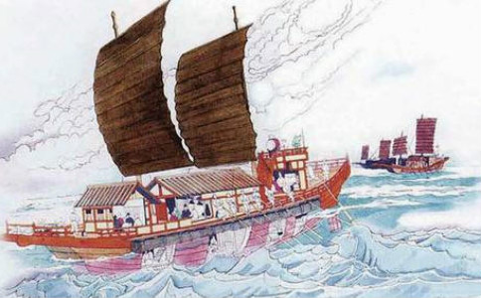
课后记得认真复习背诵哦！

Slide 27
以下为备用资料：（也满丰富的）

Slide 28
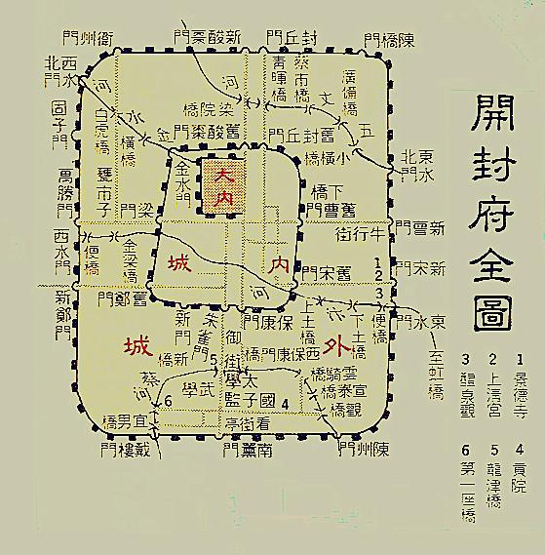
结合下图和所学知识推测唐朝长安和北宋开封（人口都超过100万），
哪个在历史上发生瘟疫的次数较少？为什么？
“百千家似围棋局，十二街如种菜畦”。——白居易《登观音台望城》
坊市
宵禁
唐朝长安：严整对称， 分开，街道似棋盘，夜间实行 。
宋朝开封：住宅区和商业区 ，京城周围大量 驻扎，增加了流动性。
混合
禁军

Slide 29
从这首唐诗中你能看到哪些盛唐气象？
忆 昔
——杜甫
忆昔开元全盛日，小邑犹藏万家室。
稻米流脂粟米白，公私仓廪俱丰实。
九州道路无豺虎，远行不劳吉日出。
齐纨鲁缟车班班，男耕女织不相失。
城市繁荣
农业丰收
社会安定
人民乐业

Slide 30
核心素养培养目标：
1、时空观念：在特定的时间联系和空间联系中对事物进行观察、分析的意识和思维方式。
2、史料实证：运用可信的史料努力重现历史真实的态度与方法。

Slide 31
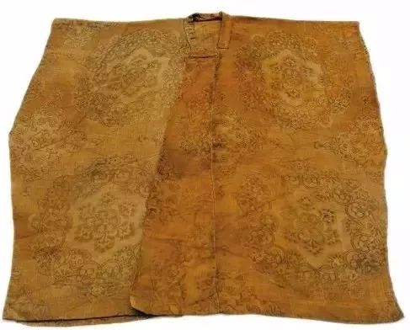


2、手工业：
濯锦江边两岸花，春风吹浪正淘沙。
女郎剪下鸳鸯锦，将向中流匹晚霞。——刘禹锡
（濯锦江：又名浣花溪，在今四川成都西，古代因洗涤锦缎而得名。）
①丝：
②瓷：
③纸：
蜀锦
造船：矿冶：
唐代蜀锦:花卉纹锦半臂
出土在新疆的唐代蜀锦

Slide 32


②瓷：
史料实证：
“南青、北白、唐三彩”
唐代法门寺秘色瓷
唐代邢窑盖罐和梅瓶
越窑青瓷
邢窑白瓷
“邢瓷类银，越瓷类玉，邢瓷类雪，越瓷类冰” ——唐 ∙ 陆羽《茶经》
九秋风露越窑开，夺得千峰翠色来。 ——唐 陆龟蒙 《秘色越器》

Slide 33
“邢瓷类银，越瓷类玉，邢瓷类雪，越瓷类冰”
——唐 ∙ 陆羽《茶经》
晓看红湿处,花重锦官城
——杜甫《春夜喜雨》
汉朝时成都蜀锦织造业便已经十分发达，朝廷在成都设有专管织锦的官员，因此成都被称为“锦官城”，简称“锦城”；
而环绕成都的锦江，也因有众多民众在其中洗濯蜀锦而得名。十样锦是蜀锦的主要品种之一。

Slide 34
长安景象
山河千里国，城阙九重门。不睹皇居壮，安知天子尊。
——骆宾王 (唐) 《帝京篇》
九天阊阖[chāng hé]开宫殿，万国衣冠拜冕旒[miǎn liú]。
——王维 (唐)《和贾舍人早朝大明宫之作》
东“市内货物二百四十行，四面立邸（货栈）四方珍奇，皆所聚积。 商贾所聚，多归西市，浮寄流寓，不可胜数”
—采编自宋敏求《长安志》

Slide 35

唐大明宫复原图
文皇南面坐，夷狄千群趋。∙∙∙∙∙献号天可汗，以覆我国都。
——柳宗元 (唐)《唐铙歌鼓吹曲·高昌》

Slide 36


用品上：
开放、兼容并包
唐 兽首玛瑙杯
唐 舞马衔杯纹银壶
缠丝玛瑙产自西域，这样器型，在波斯常见。
少数民族与中原融合
中外文化交流

Slide 37


生活上:
开放、兼容并包
胡饼
从印度学得——熬糖法

Slide 38


唐代打马球铜镜
唐 三彩骆驼

Slide 39


三、开放的社会风气
唐三彩女子俑
高昌回鹘（回纥）
《簪花仕女图》局部 唐∙周昉

Slide 40



三、开放的社会风气
唐《捣练图》局部
吹排箫乐伎壁画
《簪花仕女图》局部 唐∙周昉
唐代女子骑马雕塑

Slide 41

《调琴啜茗图》唐∙周昉

Slide 42

“自古皆贵中华，贱夷狄，朕独爱之如一。故其种落皆依朕如父母”
——唐太宗
和亲：
册封：
经济交流：
恩威并施：
恩威并施：
战争：
设机构：
“天可汗”

Slide 43
“凡一代有一代之文学。楚之骚、汉之赋、六代之骈语、唐之诗、宋之词、元之曲，皆所谓‘一代之文学’，而后世莫能继焉者也” ——王国维在《宋元戏曲史﹒序》

Slide 44

四、多彩的文学艺术
“诗至于杜子美，文至于韩退之，画至于吴道子，书至于颜鲁公，而古今之变，天下之能事尽矣。” ——苏轼
诗歌到了杜甫，散文到了韩愈，书画到了吴道子，书法到了颜真卿，那么可以说，古往今来艺术上的变通都已经穷尽了。
反映了：盛唐时期文学艺术的全面繁荣

Slide 45
盛唐的诗
唐诗：声韵风骨兼备，达到了“神来、情来、气来！”
黄沙百战穿金甲，不破楼兰终不还。——王昌龄《从军行》
半夜军行戈相拨，风头如刀面如割。——岑参《走马川行奉送封大夫出师西征》
明月松间照，清泉石上流。 ——王维《山居秋暝》
绿树村边合，青山郭外斜。 ——孟浩然《过故人庄》
独坐黄昏谁是伴,紫薇花对紫微郎。 ——白居易《紫薇花》
是岁江南旱，衢州人食人。 ——白居易《轻肥》
边塞诗
田园诗
闲适诗
现实诗
思考：唐朝诗歌繁荣的原因?
1、经济的繁荣
2、国家的统一开放
3、科举制的促进

Slide 46
盛唐的诗：
史料实证——以诗证史
大鹏一日同风起， -《上李邕yōng》
危乎高哉！蜀道之难， -《蜀道难》
长风破浪会有时， -《行路难》
扶摇直上九万里
难于上青天
直挂云帆济沧海
昂扬进取、飘逸洒脱
“诗仙”李白
路有冻死骨
朱门酒肉臭， -《自京赴奉先县咏怀五百字》
入门闻号啕， -《同上》
烽火连三月， -《春望》
野火烧不尽， -《赋得古原草送别》
可怜身上衣正单， -《卖炭翁》
一丛深色花， -《买花》
幼子饥已卒
世上疮痍，诗中圣哲； 民间疾苦，笔底波澜。
家书抵万金
淳朴厚重、悲愤凄婉
“诗圣”“诗史”杜甫
春风吹又生
心忧炭贱愿天寒
十户中人赋
直面现实、通俗易懂
白居易

Slide 47


古代诗人轨迹地图大曝光！
仰天大笑出门去，我辈岂是蓬蒿人。
——李白《南陵别儿童入京》
人生在世不称意，明朝散发弄扁舟。
——李白 《宣州谢脁楼饯别校书叔云》
人生得意须尽欢，
莫使金樽空对月。
国破山河在，
城春草木深。
最“浪”的诗人
——李白
颠沛流离，郁郁不得志的诗人
——杜甫

Slide 48


“点如坠石，画如夏云，钩如屈金，戈如发弩，纵横有象，低昂有志，自羲、献以来，未有如公者也。”——（宋）朱长文
天下第二行书——《祭侄文稿》
颜真卿
“书法史上人格美与书法美的完美典范”

Slide 49



书法：
“颜筋柳骨”：
雄浑敦厚
方折峻丽
点如坠石,画如夏云,钩如屈铁,戈如发弩,纵横有象,低昂有态,自羲、献以来,未有如公也 -----宋《续书断》

Slide 50



颜体
张旭草书
怀素草书《自叙帖》

Slide 51


《唐 莫高窟壁画》

Slide 52



科技成就：
雕版印刷术
发明火药
僧一行：测出子午线长度

Slide 53
二、盛唐的民族关系
1、战争：
2、机构
3、册封：
4、和亲：
5、交流：
唐太宗击败东、西突厥，控制西域。
威：
恩
威
并
施
设安西、北庭都护府
唐玄宗册封渤海郡王
封回纥首领为怀仁可汗
封南诏首领为云南王
恩：
文成公主：
金城公主：
杂居、通婚、任官。

Slide 54


Slide 55



“盛唐气象”----启示：
唐人街
唐服
唐朝乐队
“盛唐气象”盛在：
基础：
风气：
个人：
国家统一、社会安定、经济繁荣；
开明开放、兼容并包、继承创新；
积极向上、昂扬进取、自信多元。

Slide 56
盛唐气象
唐朝，一个中国历史里被浓墨重彩渲染的一个时代。289年的历史，1237万平方公里的国土，在这个时代，诗人墨客层出不穷，雕版印刷，火药等科技成就多的数不胜数，在这个时代，似乎整个国家都透露出一种自信的力量，而这种力量，来源于国家的真正实力，国内百姓安居，国外四夷臣服，没有崇洋媚外，那时候的盛唐，即代表世界的最高水平。
据史料记载，在盛唐时的长安，人口高达一百多万，而其中，诗人就超过了一万，加上超过一万的异国人口，来自日本、韩国、越南等地的商人，传教士，构成了盛唐庞大的社会体系。在当时，据说外国人甚至可以做官，这般场景，乃至在现在发达的社会背景下，恐怕都难以想象。我想也正是因为这样，才有所谓的"梦回唐朝"。那个时候的唐朝，物产丰盈，国泰民安，边疆稳固，物华天宝，一派盛世景象。
那个时候的唐朝，国家统一，政治开明，明贤辈出，经济繁荣，文化发达，对外交流频繁。那个时候的唐朝，内百姓安居，外四夷臣服，唐太宗被尊天可汗，长安成了世界最向往的地方。那个时候的长安，大街小巷都会有外国人的身影，他们在这里生活，在这里学习，在这里经商
——网络摘录

